Slide 1
AWS클라우드 기반 자바(JAVA)웹개발(JSP,Spring)_A
UI 구현 능력단위 평가 (포트폴리오)
평가일 : 2022년 04월 05일 화요일
학생명 : 장아현
1

Slide 2
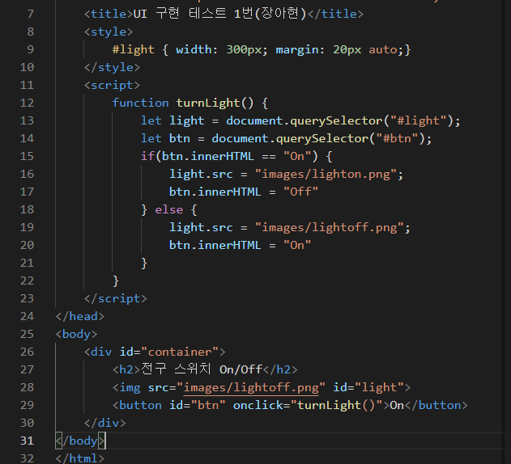
1번 답안 (장아현)
2

Slide 3


1번 답안 (장아현)
2

Slide 4
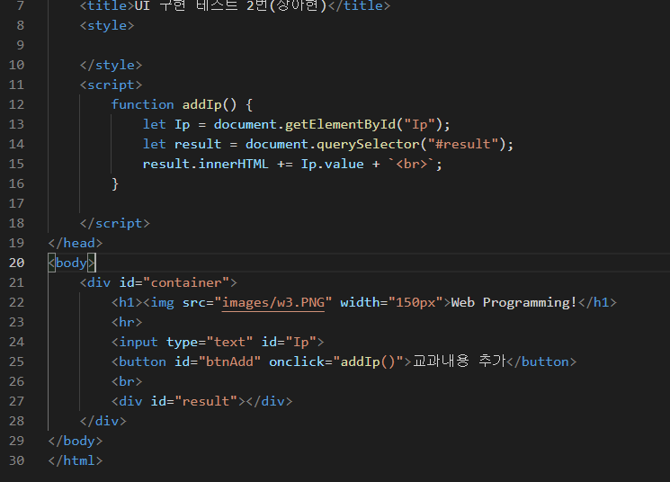
2번 답안 (장아현)
3

Slide 5
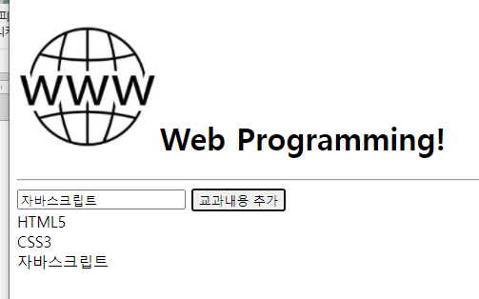
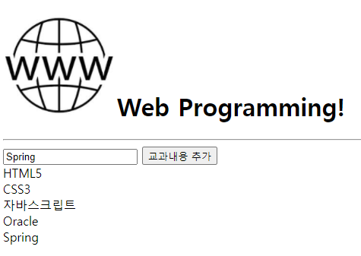
2번 답안 (장아현)
3

Slide 6
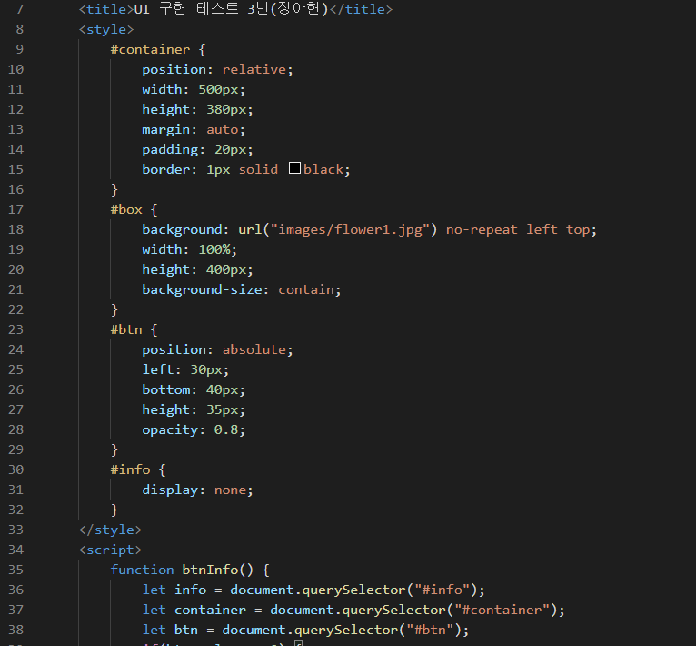
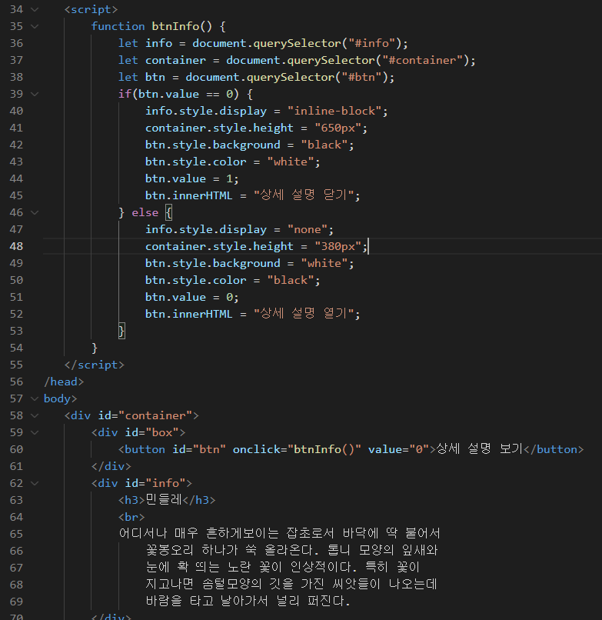
3번 답안 (장아현)
4

Slide 7
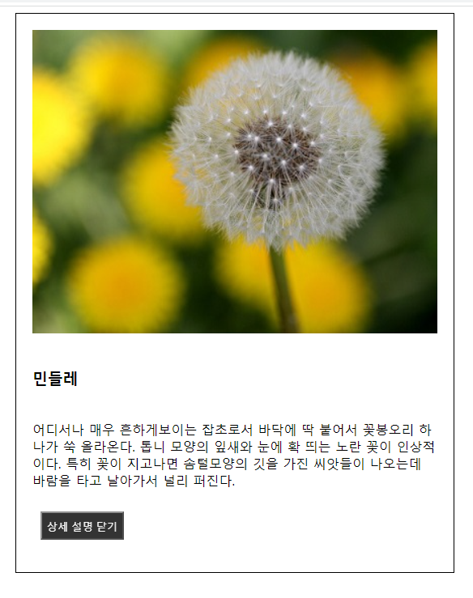

3번 답안 (장아현)
4

Slide 8
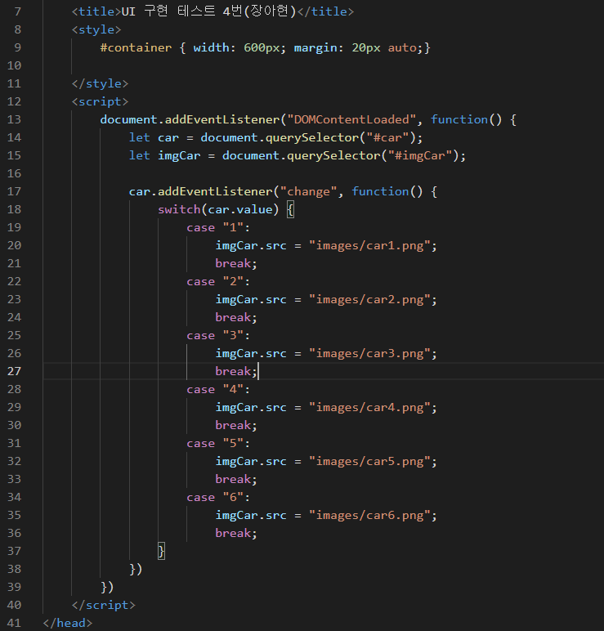
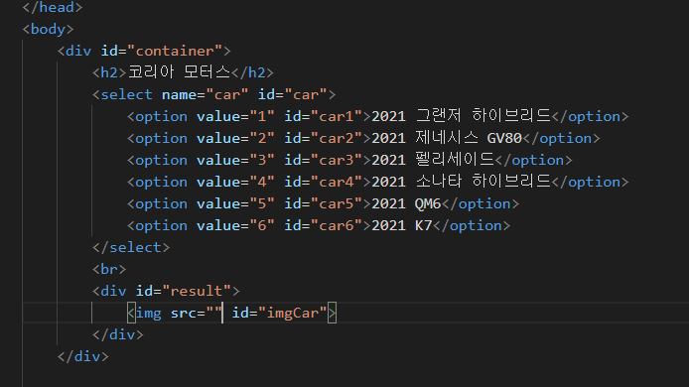
4번 답안 (장아현)
5

Slide 9
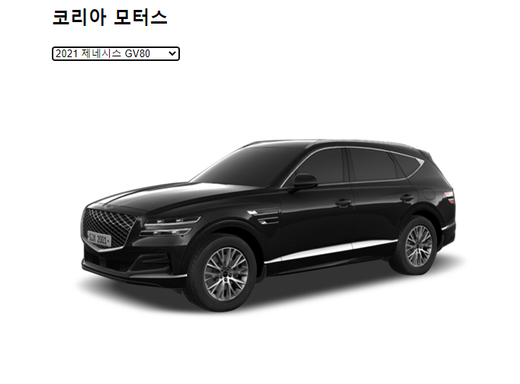
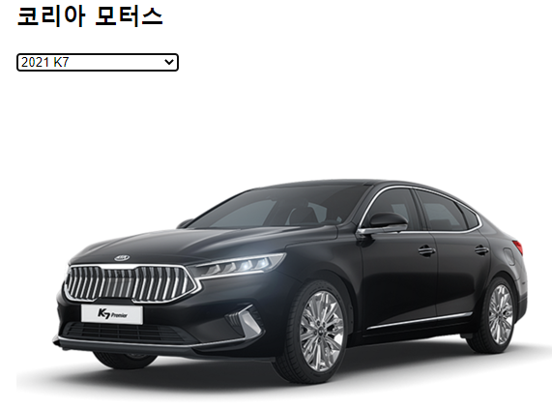
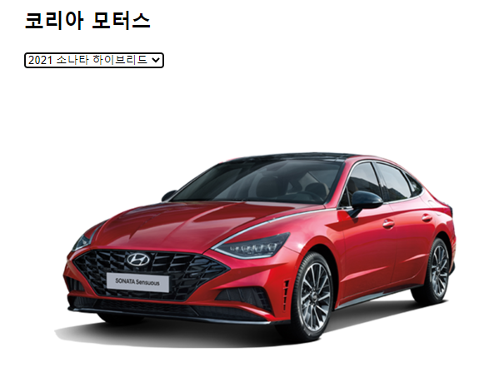
4번 답안 (장아현)
5

Slide 10
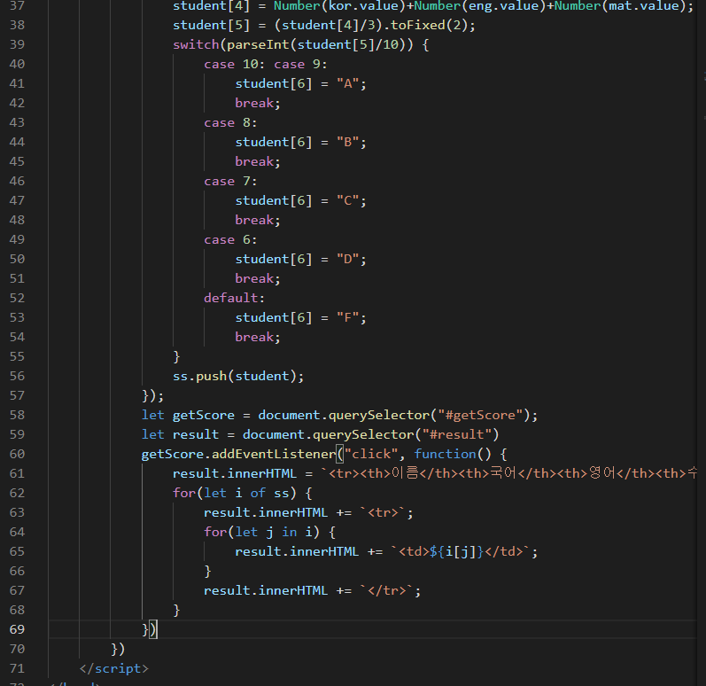
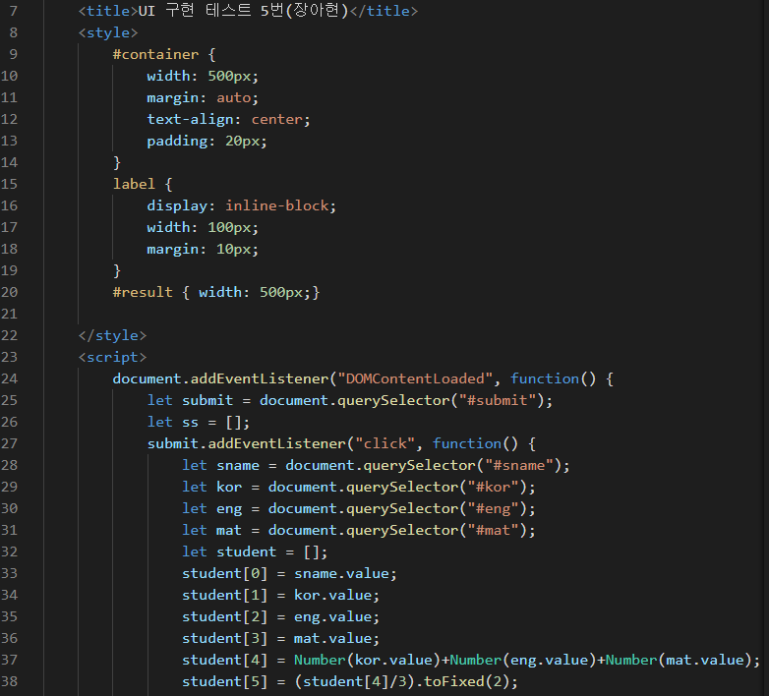
5번 답안 (장아현)
6

Slide 11
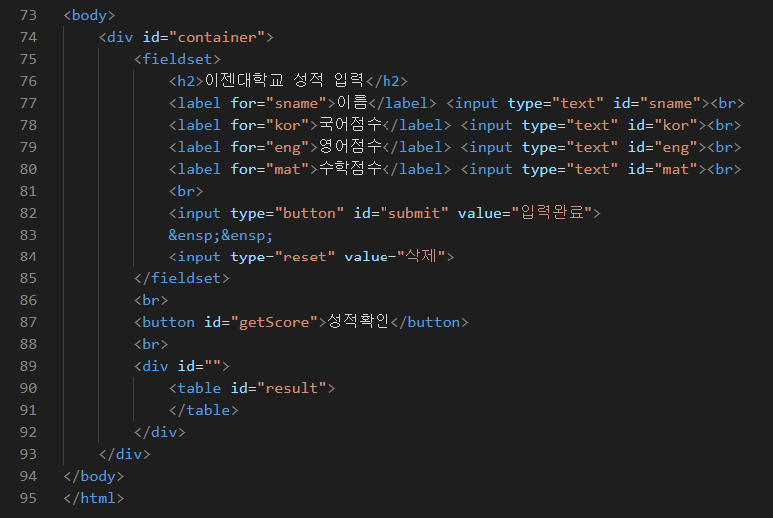
5번 답안 (장아현)
6

Slide 12
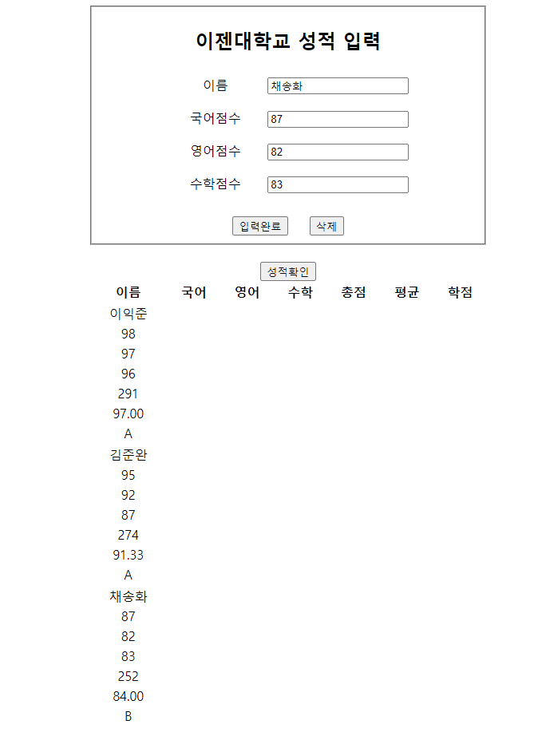
5번 답안 (장아현)
6

